Slide 1
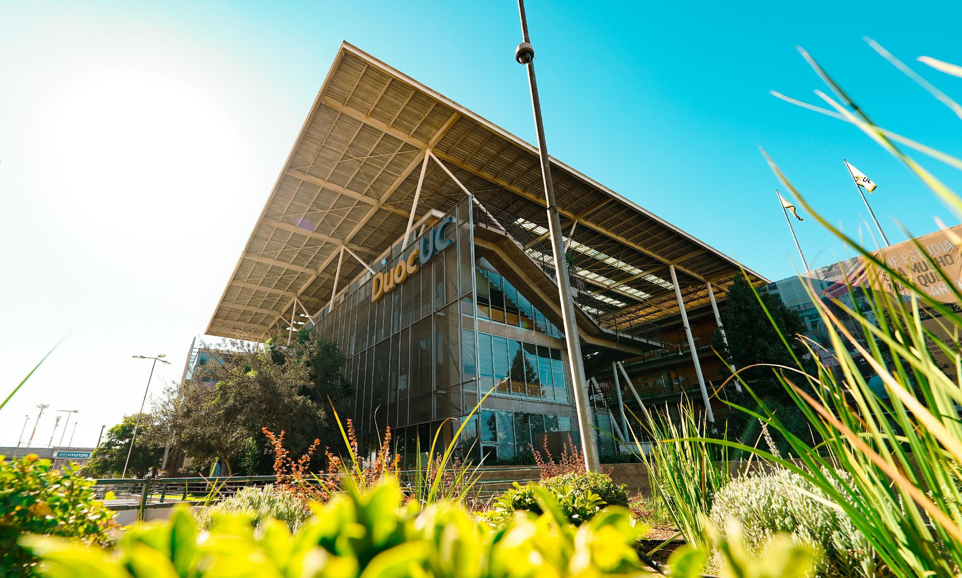



Sistema de Gestión PepsiCo Transporte
Fecha: 01 de diciembre de 2025
Escuela de Informática y Telecomunicaciones
Docente
FABIAN ALEJANDRO ALVAREZ MONTENEGRO

Slide 2

Introducción
En la siguiente presentación buscamos informar y evidenciar los resultados del proyecto otorgado por PepsiCo, de tal manera que demos constancia de nuestras competencias y habilidades obtenidas durante el transcurso de la carrera, enseñando:
Resumen general del proyecto (Problemática y solución propuesta)
Cronograma
Metodología.
Artefactos Scrum
Funciones sistema y Demostraciones
Conclusiones
Notes:
‹#›

Slide 3
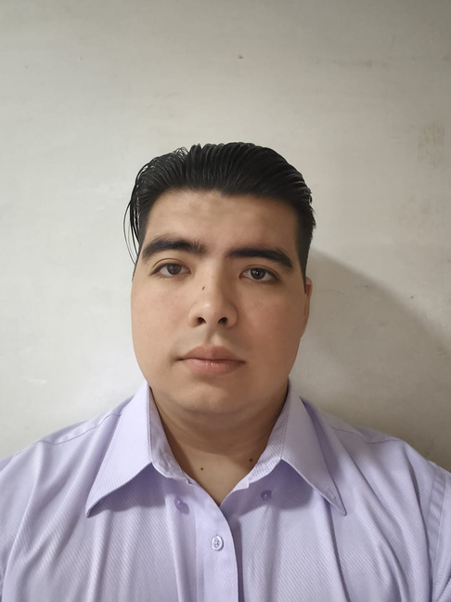
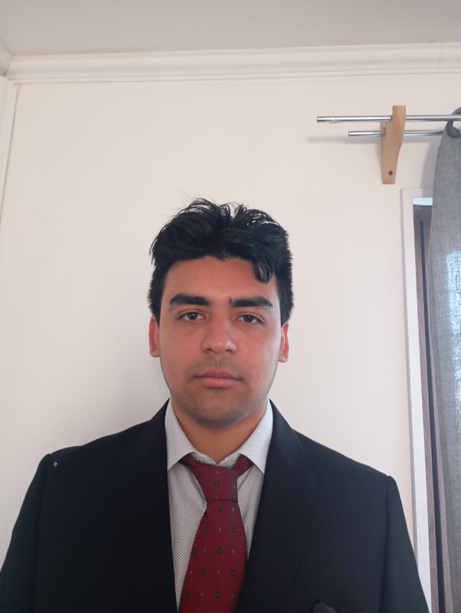

Integrantes del
Proyecto
Gonzalo Saavedra
Rodrigo Riquelme
Matías Núñez

Slide 4

Descripción del origen de la problemática
La problemática surge porque el ingreso de vehículos al taller se realiza de forma manual usando planillas y WhatsApp. Esto genera falta de control, poca trazabilidad, descoordinación entre los equipos y errores en la programación. Al aumentar el volumen de vehículos, el método actual se vuelve insuficiente, provocando retrasos y dificultando la toma de decisiones.
Notes:
‹#›

Slide 5
Descripción de
Proyecto
Problemática
Situación actual:
Procesos manuales con hojas de cálculo y WhatsApp.
Problemas de control, trazabilidad, coordinación y medición de tiempos.
Impacto:
Desorden, pérdida de tiempo, baja eficiencia.
Afecta a logística, mecánicos y encargados de flota.
Propuesta Solución
Se propone crear un sistema web que automatice el ingreso de vehículos al taller, permitiendo programar ingresos, registrar estados, gestionar documentos y generar reportes. Con ello se mejora la coordinación, se reducen tiempos y se obtiene trazabilidad completa del proceso.
Notes:
‹#›

Slide 6
Objetivos
Objetivo General
General:
Desarrollar una plataforma tecnológica que gestione de manera eficiente y centralizada el ingreso de vehículos al taller, optimizando tiempos, mejorando la comunicación y asegurando la trazabilidad de la información.
Objetivos Específicos
Específicos:
Facilitar la programación y control de los ingresos de vehículos.
Permitir la gestión en tiempo real de estados y pausas del proceso.
Integrar la comunicación y la documentación en una sola plataforma.
Generar reportes automáticos para la toma de decisiones.
Notes:
‹#›

Slide 7
Alcance
Alcances
Registro y programación de ingresos de vehículos al taller.
Gestión de estados y pausas del proceso en tiempo real.
Perfiles diferenciados para choferes, supervisores y mecánicos.
Subida y consulta de documentos, fotos e informes relacionados a cada vehículo.
Generación de reportes básicos sobre tiempos, productividad y documentación.
Acceso centralizado a toda la información de cada vehículo desde la plataforma web responsiva.
Limitaciones
No incluye integración con sistemas ERP u otras plataformas externas.
No contempla un módulo financiero (costos, facturación, órdenes de trabajo avanzadas).
No se desarrollará una aplicación móvil nativa (sólo versión web).
El desarrollo debe ajustarse a un presupuesto limitado, evitando soluciones con licencias costosas.
Tiempo acotado: 12 semanas para entregar una versión funcional.
Notes:
‹#›

Slide 8
Metodología
Metodología elegida: Scrum.
Justificación: Facilita comunicación constante, adaptación y mejoras continuas.
Artefactos : Product Backlog, Épicas e Historias de Usuario, Sprint Planning, Mockups, Daily meetings, User story planning, Impact mapping, Reviews y Retrospectivas.
Roles:
Gonzalo Saavedra (Product Owner)
Matías Nuñez (Scrum Master)
Rodrigo Riquelme (Equipo desarrollo).

Slide 9
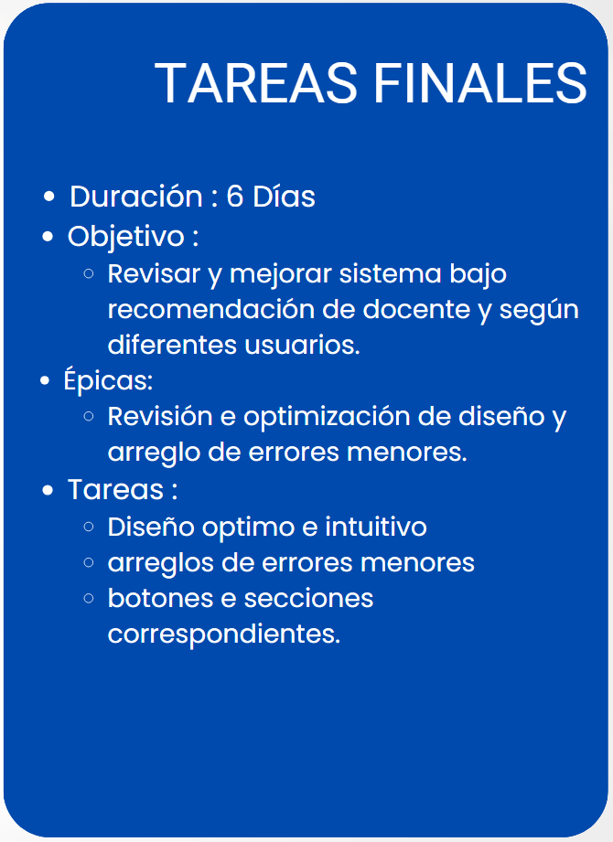
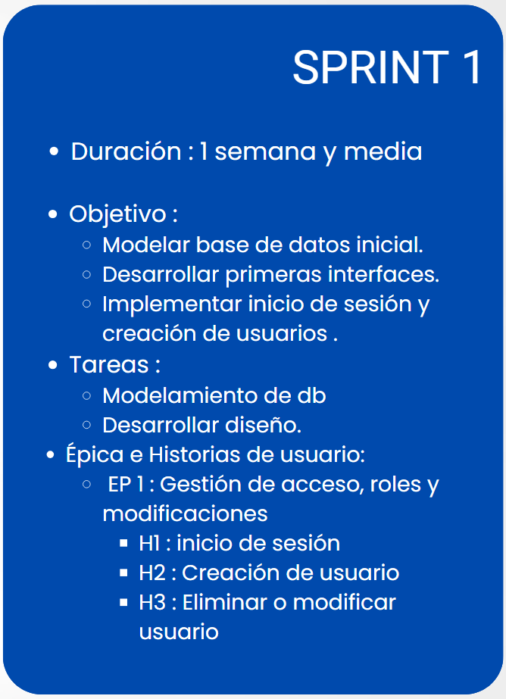
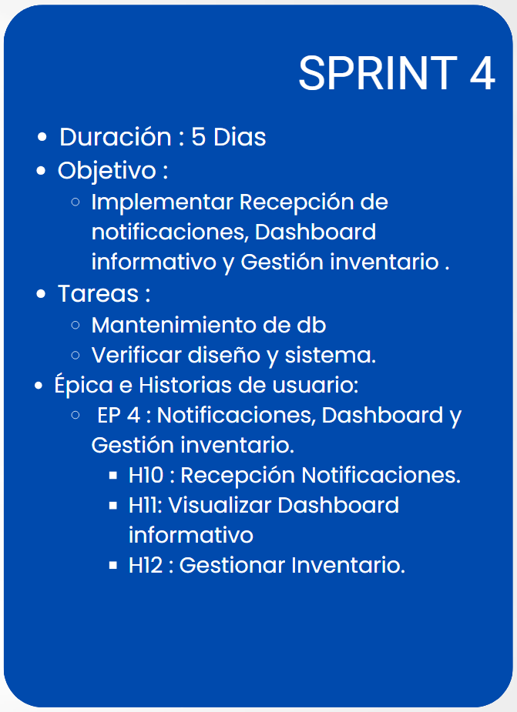
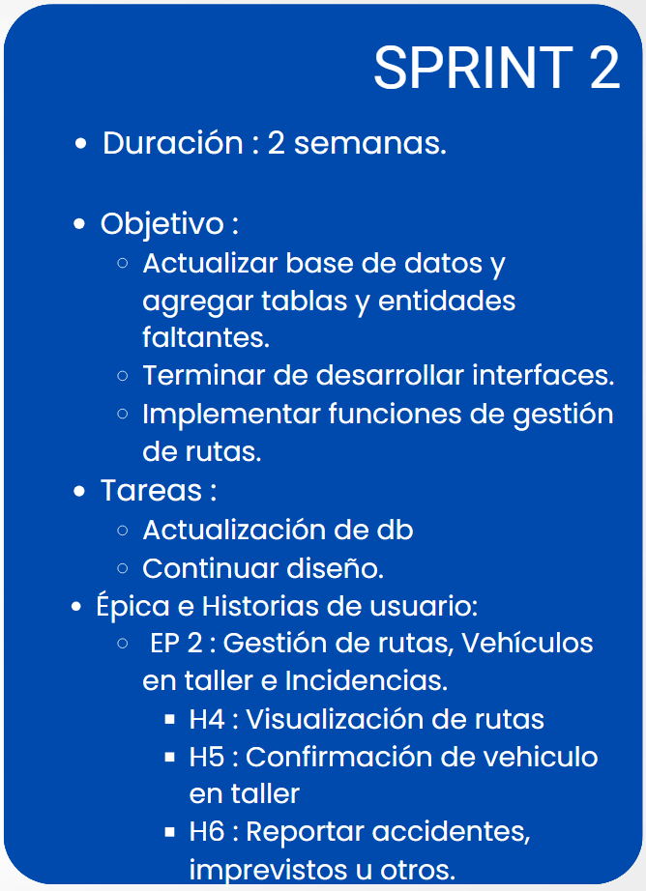
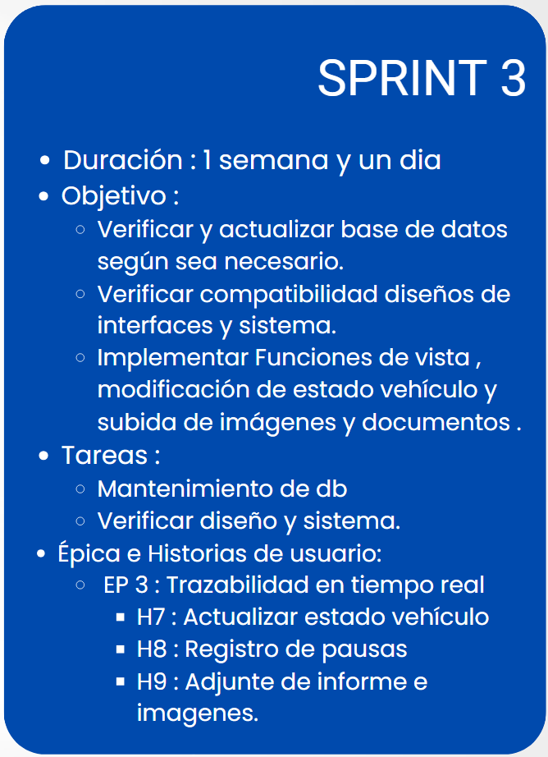
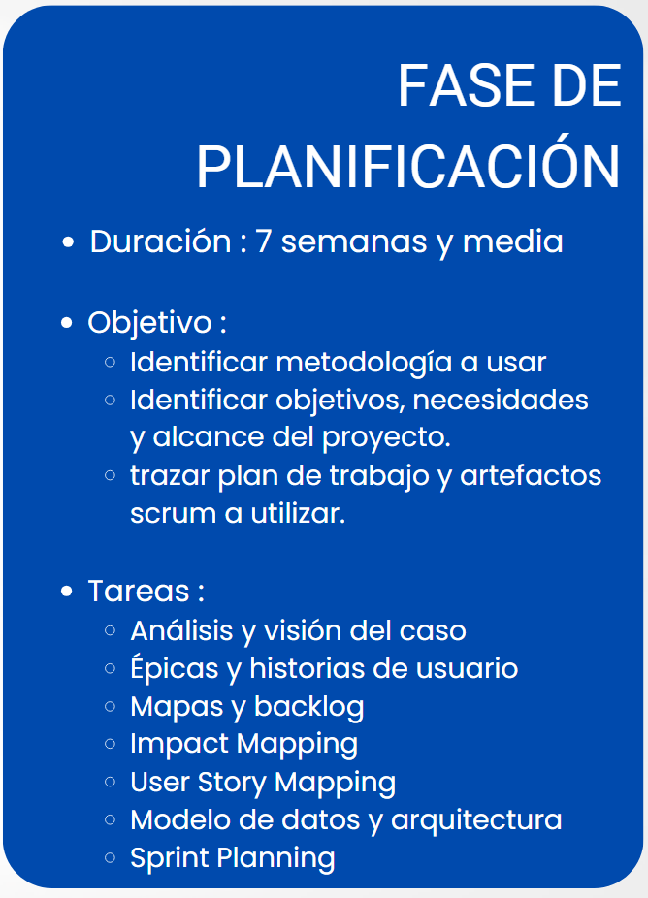
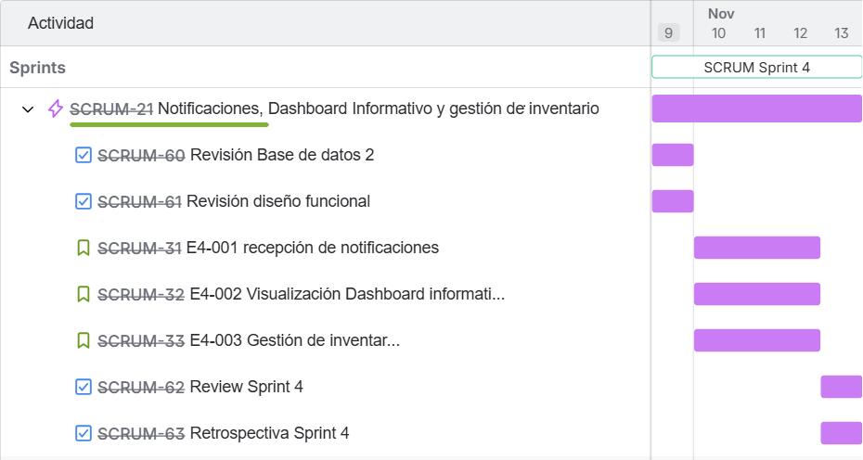
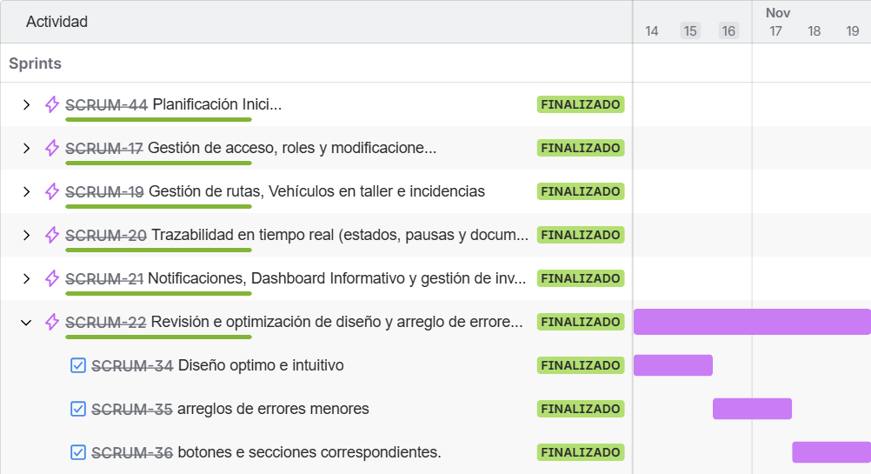
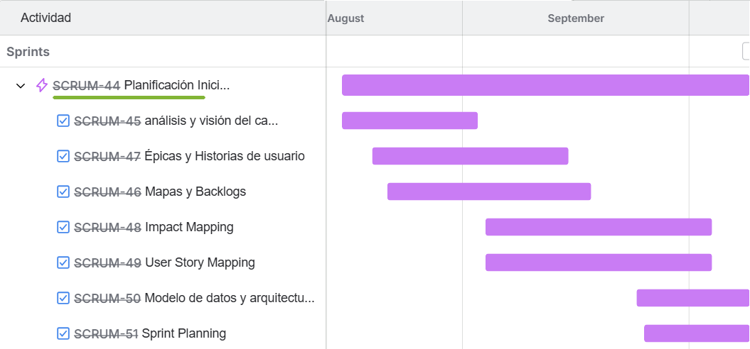
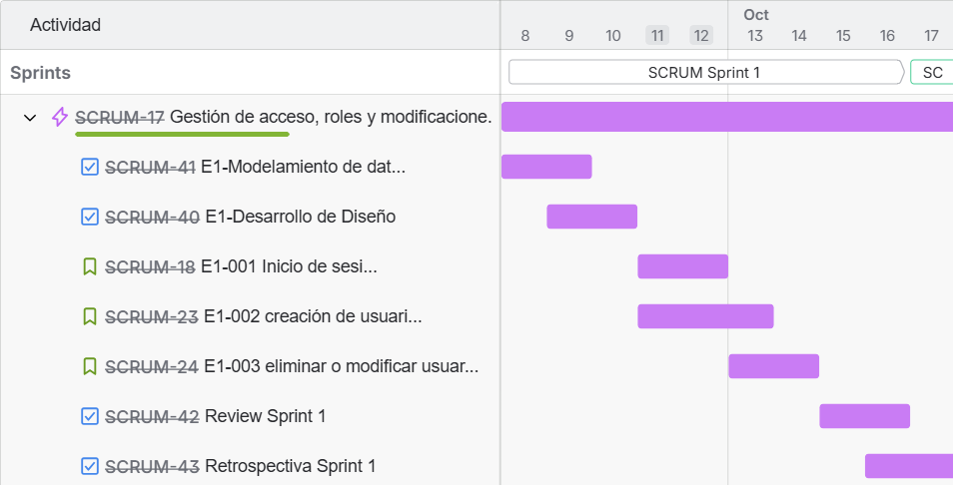
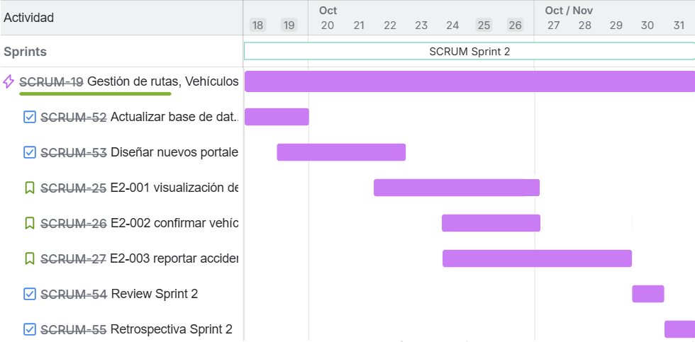
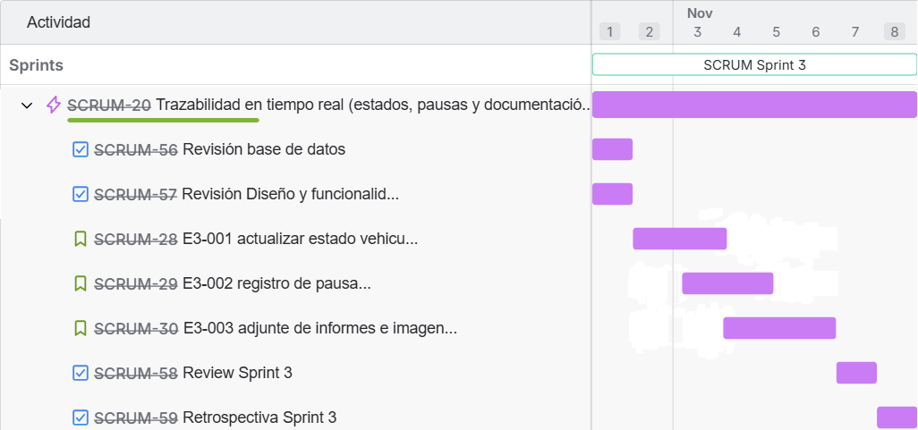
Cronograma

Slide 10
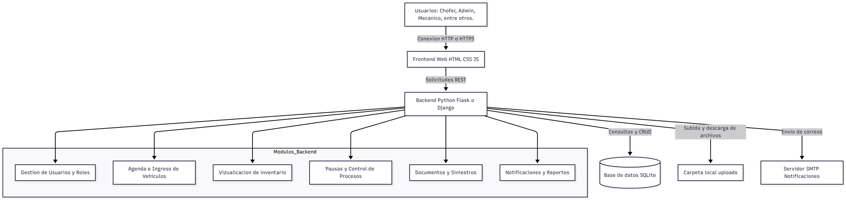
Topología del proyecto
Arquitectura del software

Slide 11
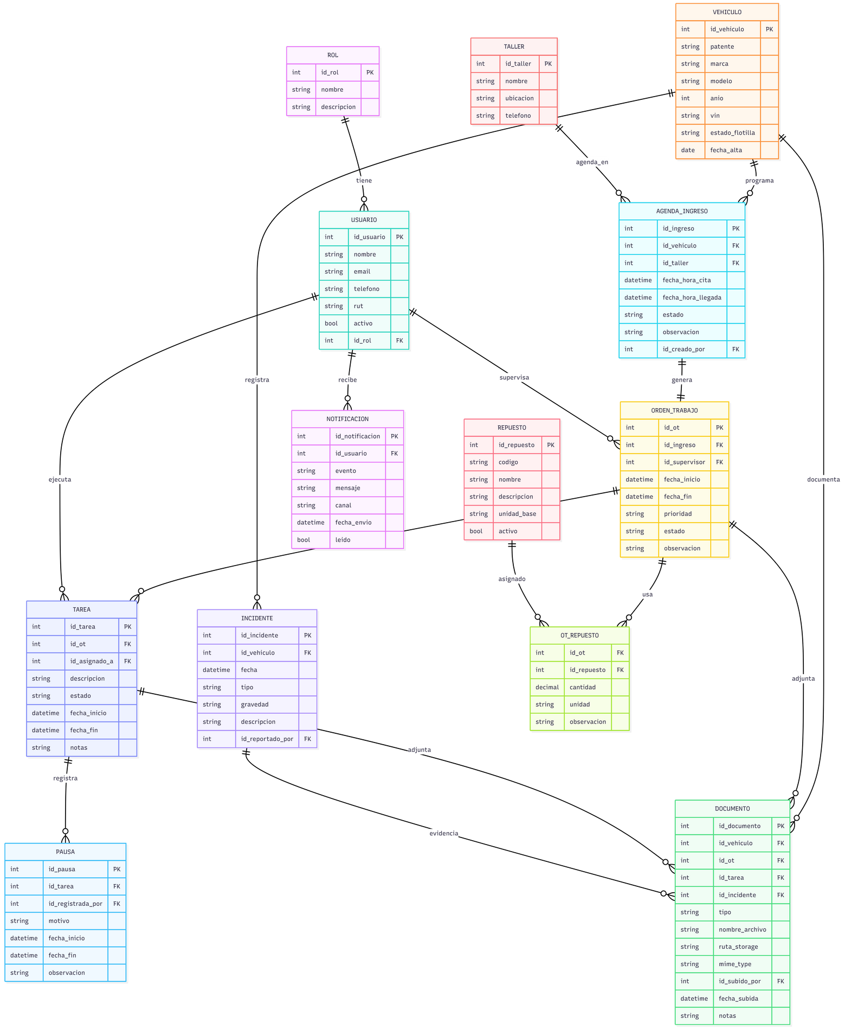
Modelo de
Datos
Modelo de datos
El modelo organiza usuarios, vehículos y talleres.
registra el ingreso de cada vehículo, sus pausas, notificaciones y documentos; y controla las órdenes de trabajo, tareas, incidentes y repuestos utilizados.
Permite tener trazabilidad completa del proceso desde que el vehículo llega hasta que sale del taller.
Notes:
‹#›

Slide 12
Tecnologías del proyecto
Lenguajes principales
Backend:
Python 3.13.5: Lenguaje principal del servidor, todas las rutas, lógica de negocio, consultas SQL, autenticación, etc.
Frontend
HTML5
CSS3 (con estilos personalizados y diseño Pepsi)
JavaScript (solo vanilla JS, sin frameworks externos)
Base de datos
SQLite 3
Frameworks y tecnologías
Backend Web
Flask:
Blueprints
Jinja2 templating
Integración con sesiones y autenticación
Frontend
Jinja2 Para variables, condicionales, for-loops dentro de los HTML.
Funciones
Funciones Principales:
Creación y modificación de usuarios.
Registro de vehículos.
visualizar rutas
Agendar fechas en calendario virtual(revisión técnica, etc.)
Agendar ingreso de vehículo a taller.
Subir documentación.
Visualizar Dashboard informativo
Generar reportes PDF o Excel
Búsqueda de vehículos por patente.
Funciones adicionales:
Chat de usuarios.

Slide 13
Resultados
Resultados Obtenidos
Un sistema capaz de :
Centralización completa de la operación en un portal único.
Reducción significativa de errores y pérdida de información.
Aceleración de procesos mecánicos, logísticos y administrativos.
Mejor trazabilidad de vehículos, alertas y mantenciones.
Ahorro de tiempo y aumento del control operativo en toda la flota.
Mejor capacidad de respuesta ante incidencias y fallas técnicas.
Mejora la eficiencia en un 40/45% aprox.
Obstáculos presentados
Atrasos.
Problemas de coordinación.
Dificultades con Base de datos.
Enseñanzas
Vista del mundo laboral.
Aprender a apoyarse entre compañeros y miembros de equipo.
A Explotar nuestras ventajas y debilidades en el equipo de trabajo.
Notes:
‹#›

Slide 14
Conclusión
El sistema Pepsi Transportes digitaliza completamente la gestión de flota, reemplazando procesos manuales por módulos integrados de alertas, mantenciones, inventario, viajes y comunicación interna. Su arquitectura con Flask, SQLite y Blueprints asegura operación en tiempo real, alta trazabilidad y menor margen de error.
La automatización de tareas críticas mejora la coordinación entre áreas, acelera la toma de decisiones y eleva la eficiencia operacional. El proyecto entrega una plataforma moderna, escalable y preparada para futuras integraciones tecnológicas, fortaleciendo la productividad y el control general de PepsiCo Chile.
Notes:
‹#›

Slide 15
¡MUCHAS GRACIAS POR SU ATENCION!
¡MUCHAS GRACIAS POR SU ATENCION!

